Slide 1

Сім’я. Шлюб. Права і обов’язки батьків і дітей. Права дитина та їх захист.

Slide 2
Що таке Сім’я ?
Сім’я відіграє важливу роль в житті кожної людини. В юридичній науці сім’єю називають людей, які спільно проживають, пов’язані спільним побутом, мають взаємні права та обов’язки.
Витяг з Сімейного кодексу України
Стаття 3. Сім'я
1. Сім'я є первинним та основним осередком суспільства.
2. Сім'ю складають особи, які спільно проживають, пов'язані спільним побутом, мають взаємні права та обов'язки.
Подружжя вважається сім'єю і тоді, коли дружина та чоловік, у зв'язку з навчанням, роботою, лікуванням, необхідністю догляду за батьками, дітьми та з інших поважних причин не проживають спільно.
Дитина належить до сім'ї своїх батьків і тоді, коли спільно з ними не проживає.
3. Права члена сім'ї має одинока особа.
4. Сім'я створюється на підставі шлюбу, кровного споріднення, усиновлення, а також на інших підставах, не заборонених законом і таких, що не суперечать моральним засадам суспільства.

Slide 3
Сім’я — це юридичний зв’язок між фізичними особами, заснований на шлюбі, відносинах родинності, усиновленні та інших підставах, передбачених у законі. Цей зв’язок проявляється у наділенні їх на засадах рівності взаємними особистими немайновими та майновими сімейними правами та обов’язками, спільному житті, спільності інтересів та взаємній юридичній відповідальності.

Slide 4



шлюб
Підстави належності до сім’ї
Народження
(кровне споріднення)
усиновлення

Slide 5
Шлюб — це сімейний союз жінки і чоловіка, зареєстрований у державному органі реєстрації актів цивільного стану
Ознаками шлюбу є: добровільність, тобто наявність добровільної згоди обох із подружжя;
досягнення шлюбного віку жінкою та чоловіком, що вступають у шлюб;
реєстрація шлюбу у встановленому законом порядку;
спрямованість на утворення сімейного союзу чоловіка і жінки.

Slide 6
Відносини,що складаються між членами сім’ї,називаються сімейними.
Такі відносини регулюються нормами сімейного права. Відповідні правові норми містяться в : конституції україни; сімейному кодексі україни; міжнародних документах.
Стаття 2. Учасники сімейних відносин, які регулює Сімейний кодекс України
Сімейний кодекс України регулює сімейні особисті немайнові та майнові відносини між подружжям, між батьками та дітьми, усиновлювачами та усиновленими, між матір’ю та батьком дитини щодо її виховання, розвитку та утримання.

Slide 7
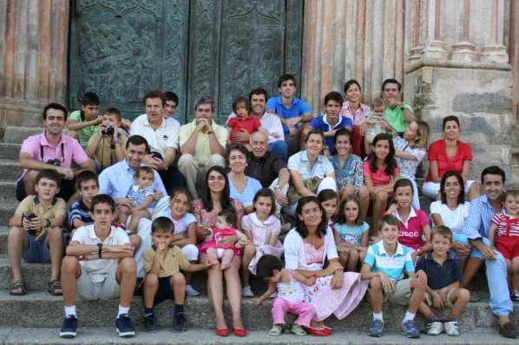

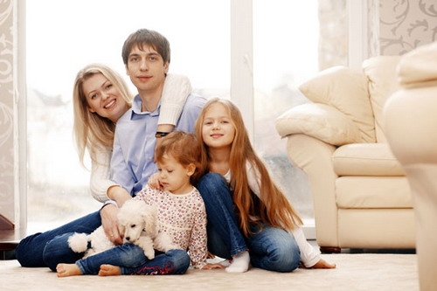
Основними ознаками сім'ї є: шлюбні зв'язки; зв'язки спорідненості; спільний побут та спільний сімейний бюджет.
Сьогодні за різними підходами і критеріями вчені нараховують понад 40 типів і форм сімей. В сучасних умовах сім'ю характеризують:
1. За кількістю і характером сімейних пар, які проживають разом і ведуть спільне господарство, виховують дітей:
• розширена (складна) сім'я — складається із сімейних пар та дорослих дітей, які проживають разом;
• нуклеарна (проста) — складається з однієї сімейної пари, можливо, з дітьми.
2. За наявністю батьків:
• повна сім'я (є обидва члени сімейної пари);
• неповна (один із батьків виховує дітей)

Slide 8



3. За кількістю дітей:
• бездітні;
• однодітні;
• малодітні (дві дитини);
• багатодітні (троє і більше дітей).
4. За тривалістю, віком:
• сім'я молодіжна (тільки створилась, оформилась);
• молода сім'я (сім'я, яка зустрілась з першими несподіваними для них перешкодами).

Slide 9
Витяг з Сімейного кодексу України
Стаття 4. Право особи на сім'ю
1. Особа, яка досягла шлюбного віку, має право на створення сім'ї.
У випадках, передбачених частиною другою статті 23 цього Кодексу, сім'ю може створити особа, яка не досягла шлюбного віку.
2. Сім'ю може створити особа, яка народила дитину, незалежно від віку.
3. Кожна особа має право на проживання в сім'ї.
Особа може бути примусово ізольована від сім'ї лише у випадках і в порядку, встановлених законом.
4. Кожна особа має право на повагу до свого сімейного життя.

Slide 10


Витяг з Сімейного кодексу України
Стаття 21. Поняття шлюбу
Шлюбом є сімейний союз жінки та чоловіка, зареєстрований у державному органі реєстрації актів цивільного стану.
Проживання однією сім'єю жінки та чоловіка без шлюбу не є підставою для виникнення у них прав та обов'язків подружжя.
Релігійний обряд шлюбу не є підставою для виникнення у жінки та чоловіка прав та обов'язків подружжя, крім випадків, коли релігійний обряд шлюбу відбувся до створення або відновлення державних органів реєстрації актів цивільного стану.

Slide 11
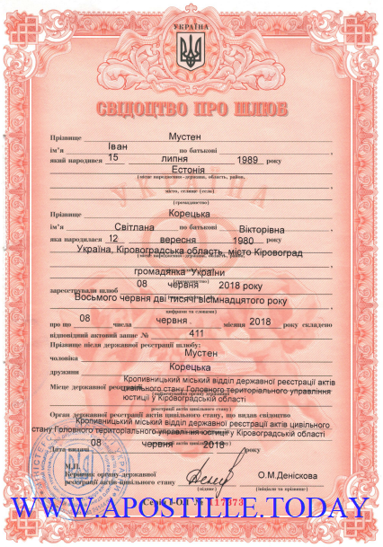
Сімейний кодекс України містить умови укладання шлюбу (ст.22 СкУ)
Умови укладання шлюбу:
Взаємна вільна згода осіб
Ст.24
Досягнення шлюбного віку (ж.-18р. ч.-18р.)
Ст.22
Одношлюбність
Ст.25
Реєстрація шлюбу в державному органі

Slide 12
Подання заяви (подається особисто і в письмовій формі)
Ознайомлення наречених з обов’язком повідомити один одного про стан здоров’я, правами і обов’язками подружжя, про відповідальтність за приховання перешкод до реєстрації шлюбу
Порядок укладання шлюбу
Глава 4 СкУ
Реєстрація шлюбу відбуваються через місяць від дня подання заяви (в окремих випадках раніше: в разі народження дитини, вагітності, військовослужбовці)
Присутність наречених в момент реєстрації шлюбу є обов’язковою
Документом, який засвідчує факт укладання шлюбу, є свідоцтво про одруження

Slide 13
Особливості укладання шлюбу неповнолітньою особою:
Особі, яка досягла 16 років, за рішенням суду може бути надане право на шлюб, якщо буде встановлено, що це відповідає її інтересам.
Неповнолітня особа з моменту укладання шлюбу стає дієздатною в повному обсязі. Повна дієздатність зберігається після розірвання шлюбу.
Дитина, молодше 14 років, у шлюб вступати не може.
Вагомі причини для укладання шлюбу: вагітність неповнолітньої, народження дитини, фактичні сімейні відносини.

Slide 14
Права та обов’язки подружжя
Особисті немайнові права
та обов’язки ст.49-56 СкУ
Майнові права
Особиста приватна власність
чоловіка та дружини
Ст.57-59 СкУ
Спільна сумісна власність
Подружжя
Ст.60-74 СкУ

Slide 15

Регулює майнові відносини між подружжям
Визначає майнові права та обов’язки подружжя
Визначає правовий режим майна
Укладається в письмовій формі та нотаріально засвідчується
Шлюбний договір

Slide 16
Коли і як виникають права та обовязки батьків і дітей
Взаємні права і обовязки між батьками і дітьми грунтується на походженні дитини від них.
Дитина походить від подружжя,які перебувають у зареєстрованому шлюбі.
Походження дитини визначається на підставі Свідоцтва про шлюб. У таких випадках проблем не виникає.
Якщо батьки новонародженої дитини не перебувають у шлюбі між собою, тоді вони можуть звернутися із спільною заявою до органу реєстрації актів цивільного стану про визнання батьківства.
Закон надає право чоловікові, який вважає себе батьком дитини,звернутися з відповідною заявою особисто.
Батьківство може встановлюватися і за рішенням суду.
Ст. 128 СкУ, ст.133 СкУ

Slide 17
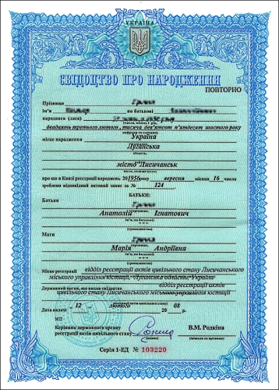

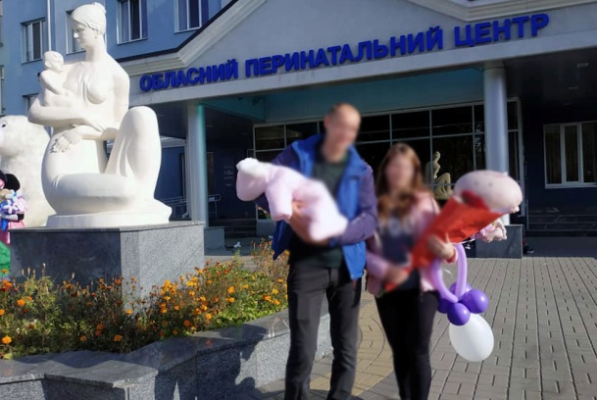
Якими є права та обов’язки батьків та дітей?
Ст.141 СкУ
Права та обов’язки батьків і дітей можуть бути особистого немайнового та майнового характеру.
До особистих належить насамперед:
обов’язок батьків забрати дитину з пологового будинку;
не пізніше одного місяця з дня народження дитини зареєструвати її в державному органі реєстрації актів цивільного стану;
СкУ містить норми,згідно яким, батьки мають право та обов’язок визначати прізвище, ім’я та по батькові дитини;
при реєстрації батьки отримують Свідоцтво про народження дитини;
батьки мають право визначити місце проживання дітей;
батьки мають вирішувати право спільно вирішувати питання
виховання дітей.

Slide 18
Що означає взаємна відповідальність батьків та дітей?
Права та обов’язки батьків і дітей є взаємними
Ст.51 КУ Повнолітні діти зобов’язані піклуватися про своїх непрацездатних батьків.
Батьки вважаються непрацездатними не лише за станом здоров’я,а й з досягненням пенсійного віку (Відповідно до статті 26 Закону України „Про загальнообов'язкове державне пенсійне страхування“ пенсійний вік і право на призначення пенсії за віком визначається у залежності від набутого особою відповідного страхового стажу і становить 60, 63 і 65 років).
Неповнолітні діти,які мають самостійний заробіток,можуть надавати батькам матеріальну допомогу, однак це лише їхнє моральне зобовязання.
А от повнолітніх дітей закон зобов’язує утримувати своїх непрацездатних і нужденних батьків.
Якщо діти не виконують цього,рішенням суду можуть бути призначені аліменти з дітей,лише за умови потреби.

Slide 19
Підсумки:
Сім’я – це надзвичайно важлива ланка людського суспільства. Саме в ній продовжується людський рід, виховуються діти. Шлюб є підставою для створення сім’ї. Юридичні наслідки має лише шлюб, зареєстрований у державному органі реєстрації актів цивільного стану. Шлюб визначає для кожного з подружжя відповідні права та обов’язки. Законом визначені певні вимоги до укладання шлюбу.

Slide 21
Конвенція ООН «Про права дитини»
Дитинство – період життя людини, коли формуються найважливіші функції організму, активно здійснюється засвоєння моральних норм, знань і цінностей, що дозволяє малюку почуватися повноцінним членом суспільства.
Діти – це особлива соціально-демографічна група населення з віковими обмеженнями від народження до 18 років, яка має свої права, інтереси, специфічні проблеми, але не може відстоювати і захищати їх перед суспільством. Унаслідок цього сьогодні досить гостро постає проблема захисту дітей та їхніх прав.
Основними міжнародними документами ЮНІСЕФ щодо прав дітей є: «Декларація прав дитини» (1959 р.), Конвенція ООН «Про права дитини» (1989 р.), Всесвітня декларація про забезпечення виживання, захисту і розвитку дітей (1990 р.).

Slide 22
Конвенція ООН
На світовому рівні права дитини знайшли своє закріплення у Конвенції ООН про права дитини (1989 р.) як найбільш універсальному документі, який зобов’язує підписантів визнавати та захищати права дітей. Конвенція визначає основні права:
Право на освіту
Право на охорону здоров’я
Недискримінація
Вищий інтерес дитини
Право на життя, виживання та розвиток
Повага до думки дитини
Право на захист від насильства та експлуатації.

